Slide 1

TEMBLEQUE FS LIVE
ALFREDO AGUDO MOTA
2ºDAW

Slide 2

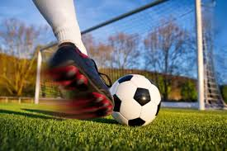

OBJETIVO Y JUSTIFICACIÓN
Digitalizar la presencia del equipo de fútbol sala
Ofrecer un espacio de comunicación e interacción
Permitir la gestión de contenido informativo
Implementar una arquitectura escalable y modular

Slide 3

REQUISITOS
Ofrecer noticias actualizadas
Facilitar la interacción social
Filtrar contenidos
Gestionar usuarios y permisos
Ofrecer un entorno seguro

Slide 4






TECNOLOGÍAS UTILIZADAS

Slide 5
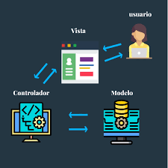
ESTRUCTURA DEL PROYECTO
Entidades
Repositorios
Controladores
Servicios
Configuración
Vistas

Slide 6

FUNCIONALIDADES PRINCIPALES
Registro y autenticación de usuarios
Roles diferenciados: USER y ADMIN
Publicación, lectura y filtrado de noticias
Interacción con publicaciones: comentarios y me gustas
Gestión de usuarios por parte de administradores: eliminación y cambio de rol.
Perfil de usuario

Slide 7



RETOS Y APRENDIZAJES

Slide 8

CONCLUSIÓN

Slide 9




GRACIAS + PREGUNTAS

